Slide 1
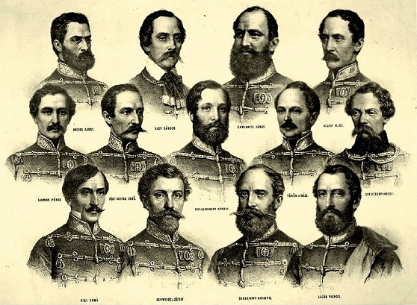
Az aradi vértanúk és özvegyeik
Dr. Fodorné dr. Nagy Sarolta

Slide 2
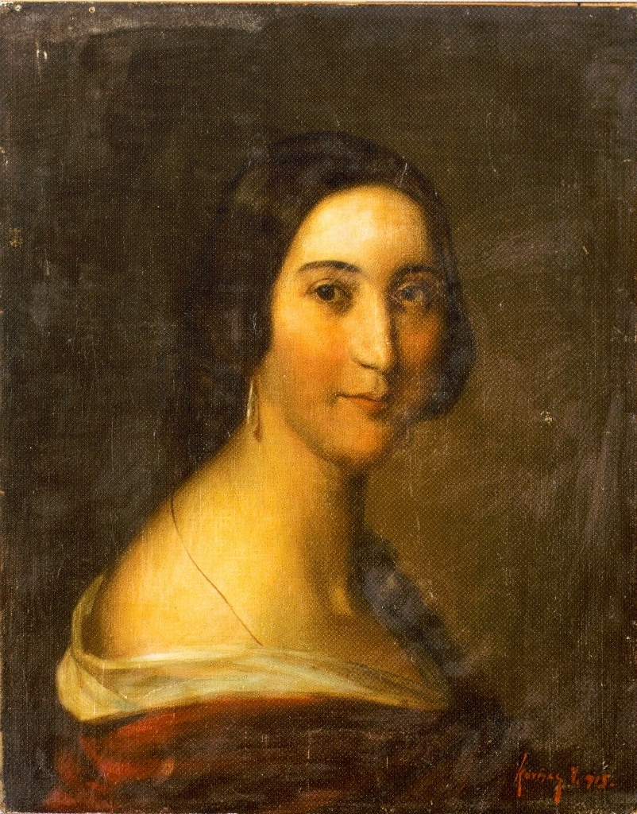
Damjanich János (1804 – 1849)
Csernovics Emília (1819 – 1909)
Damjanich: „Határőrvidéki szerb, de testestül lelkestül magyar.”
A temesvári katonaiskolában végzett. A császári-királyi hadsereg századosa.
Emília: az aradi főszolgabíró leánya, szerb szárm.
Damjanich 15 évvel idősebb
A vidám természetű, nagyhangú Damjanichnak nem volt jó híre, kicsapongó és költekező életet élt.
Szerelmük sokáig reménytelennek tűnt → Emília anyja ellenezte a házasságot.
1845-ben jegyezték el egymást, a katonaságtól várt házassági engedély késett → 2 évet kellett várniuk.
Esküvőjük: 1847. augusztus 30-án
Damjanichné menyasszony korában.
Ismeretlen német festő, olaj

Slide 3
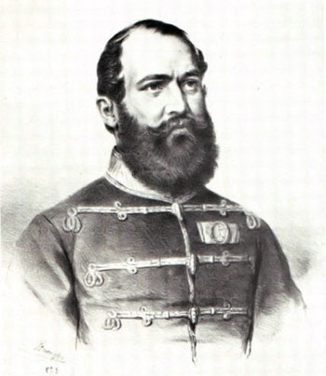

Damjanich János (1804 – 1849
Csernovics Emília (1819 – 1909)
Emília 28 éves, amikor férjhez ment, Damjanich 43.
Csak 2 évig élhettek együtt boldog házasságban.
A katona férj Temesvárra kérte áthelyezését, a fiatal pár itt rendezkedett be.
Parancsnoka – későbbi hóhéra – Haynau többször vendégeskedett otthonukban.
Damjanich szerb származása ellenére büszke volt magyarságára; házasságukban ő vezette be, hogy otthon magyarul beszéljenek egymással:
  „Miért beszél maga mindig németül – figyelmezette Emíliát – hiszen ez Magyarország, s mi magyarok vagyunk.”
Nyugodt boldogságuknak is ez vetett véget.

Slide 4
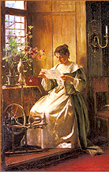

Damjanich János (1804 – 1849)
Csernovics Emília (1819 – 1909)
1848 áprilisában szóváltásba keveredett Haynauval: a magyarok „die Rebellen, die Hunde, Lumpen, Betyaren!” →
„Férjem elibe állt, és kikérte, hogy ő mint magyar nem tűri, hogy jelenlétében ily neveket osztogasson.”
Bosszú → még aznap Itáliába vezényelte.
A fékezhetetlen erejű, lobbanékony természetű kemény katona gyengéd levelekkel vigasztalta otthon maradt fiatal hitvesét (1)

Slide 5

„Nyugodj meg jó Lélek, én igen jól vagyok, nem mindenki hal meg, aki a harctérre megy és tudod, hogy nékem százhúsz évig kell élnem! ... Vigasztalódjál és őrizd meg drága egészségedet annak a számára, aki valóban csak benned és véled él, és aki forró szerelemmel csókol s örökké marad a te Janid.” És hozzátette:
„Bízzál az Istenben, s ne légy hát szomorú, mert ha haza megyek és rosszul fogsz kinézni, haragudni fogok.”

Slide 6
Damjanich János (1804 – 1849)
Csernovics Emília (1819-1909)
Hazatérve Itáliából Damjanich a szabadságharc egyik legvitézebb tábornoka lett.
Damjanich zászlóalja: „vörössipkások” → 5/6-uk vérével pecsételte meg a nemzet ügyét. Csak győztes csatái voltak.
Emília kísérte fogoly férje szállítását Arad-Nagyvárad-Gyula-Arad között. Az osztrákok minden poggyászát elárverezték mint „hadizsákmányt.”
Csak 2x látogathatta meg férjét → ellátta borral, étellel, könyvekkel, ruhával, és megígérte, hogy erős marad.

Slide 7
Damjanich János (1804 – 1849)
Csernovics Emília (1819-1909)
Damjanich, kivégzése előtt:
„Tisztelendő barátom! Ön tán nem is tudja, ki vagyok. […] Én ugyan rác vagyok vallásomra [értsd ortodox], de mint rác meghalni nem akarok. Áldjon meg engem! [:…] Kezeimet fejére tétette és azokat saját kezeivel fejére szorítván egész imám alatt ott tartotta. Miután ez megtörtént, így szólt: Most már nyugodtan halok meg, mert magyar pap által áldattam meg.”

Slide 8
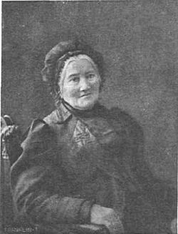
Damjanich János (1804 – 1849)
Csernovics Emília (1819-1909)
Még nem töltötte be a 30-at, amikor megözvegyült.
Szerelmét, a szabadságharc honvéd tábornokát kötél általi halálra ítélték és kivégezték.
Hatvan évig, haláláig gyászolta férjét.
84 éves korában így emlékezett vissza utolsó, október 5-i találkozásukra: (2)

Slide 9
„Mi ez?” – kérdém. „Siralomházba jöttél, holnap kivégeznek.” Lerogytam ágya előtt, alig tudtam magamhoz jönni. Rövid idő múlva figyelmeztetett, hogy válnunk kell; az rettenetes volt! Utolsó percben kért, ígérjem meg, hogy másnap, 6-án, szobámat nem hagyom el. A küszöbre érve felkiáltott: „Emil!” Visszanéztem; könnytelt szeme éles kétségbeesés kifejezésével nézett. Visszafordultam feléje, szó nélkül intett kezével, hogy menjek. Kitántorogtam.”

Slide 10
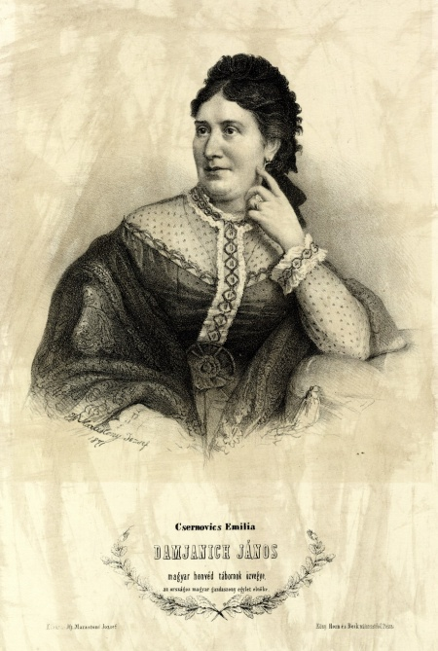
Damjanich János (1804 – 1849)
Csernovics Emília (1819 – 1909)
Ima kivégeztetésem előtt, 1849. október 5-ről 6-ra virradóra
Mindenség ura! Hozzád fohászkodom!
Te erősítettél engem a nőmtől való elválás borzasztó óráiban, adj erőt továbbra is, hogy a kemény próbát: a becstelen, gyalázatos halált erősen és férfiasan állhassam ki. Hallgasd meg, ó, Legfőbb Jó, vágyteli kérésemet!
Te vezettél, Atyám, a csatákban és ütközetekben –
Te engedted, hogy azokat kiállhassam, és a
Te védelmező karod segített némely kétes küzdelemből sértetlenül kilábolni – dicsértessék a Te neved mindörökké!

Slide 11
Damjanich János (1804 – 1849)
Csernovics Emília (1819 – 1909)
Oltalmazd meg, Mindenható, az én különben is szerencsétlen hazámat a további veszedelemtől! Hajlítsad az uralkodó szívét kegyességre a hátramaradó bajtársak iránt, és vezéreld akaratát a népek javára!
Adj erőt, ó, Atyám, az én szegény Emíliámnak, hogy beválthassa nékem adott ígéretét: hogy sorsát hitének erejével fogja elviselni.

Slide 12
Damjanich János (1804 – 1849)
Csernovics Emília (1819-1909)
  Áldd meg Aradot! Áldd meg a szegény, szerencsétlenségbe süllyedt Magyarországot! Te ismered, ó, Uram, az én szívemet, és egyetlen lépésem sem ismeretlen előtted: azok szerint ítélj fölöttem kegyesen, s engedj a túlvilágon kegyes elfogadást találnom. Ámen.
  Emíliának vigasztalásul Damjanich

Slide 13
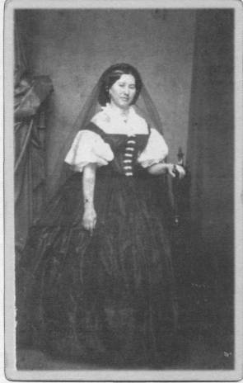
Damjanich János (1804 – 1849)
Csernovics Emília (1819 – 1909)
Később ez az ima a „nemzet özvegyének” mindennapi imádságává vált, és számtalan példányban sokszorosították.

Slide 14
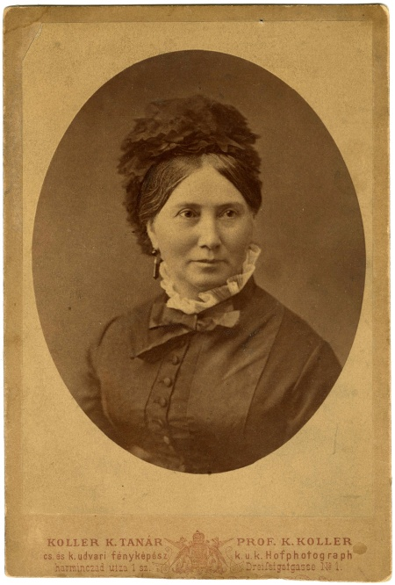
Damjanich János (1804 – 1849)
Csernovics Emília (1819-1909)
Nagyon lassú megnyugvás.
A világtól teljesen elzárkózva élt.
Barátnője gróf Wenckheim Józsefné és annak férje ragadta ki ebből a depressziós állapotból: hosszabb külföldi útra hívták.
Ettől kezdve új hivatást és elkötelezettséget keresett magának: a hasonló sorsú asszonyok és a honvéd árvák vigasztalását.

Slide 15
Damjanich János (1804 – 1849)
Csernovics Emília (1819-1909)
Még az önkényuralom idején:
  felkereste a megtorló hatalom kivégzettjeinek jeltelen sírjait, amint lehetett emléket állított nekik.
  ↓
  A Tizenhármat követte még 162 nevesíthető áldozat, 1848 és 1854 között:
  huszár, kereskedő, mézeskalácsos, molnár, kovács, újságíró, ügyvéd, százados, lelkész.

Slide 16
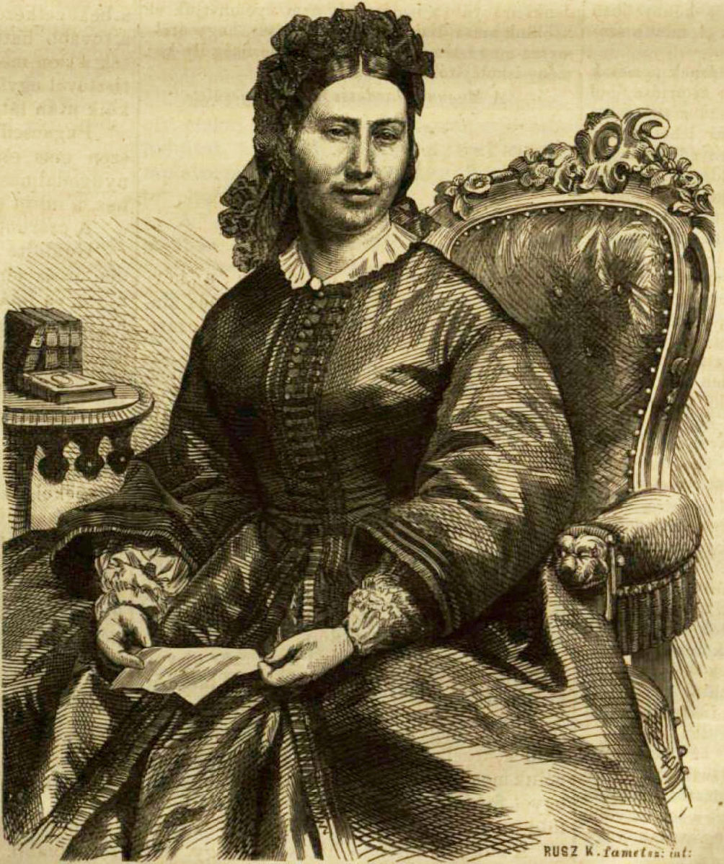
Damjanich János (1804 – 1849)
Csernovics Emília (1819 –1909)
Az 1850-es évek elején Emília Makón élt édesanyjával és Láhner György tábornok özvegyével - Lucia Conchettivel, valamint annak kislányával.
Kézimunkák készítéséből tartották el magukat.
Az osztrák hatóságok sokáig zaklatták a két özvegyet, Makó város azonban, tisztelete jeléül, adómentességet biztosított számukra.
A sok fájdalom és szenvedés dacára Emília mosolygós és jóságos természete beragyogta a körülötte élőket.

Slide 17
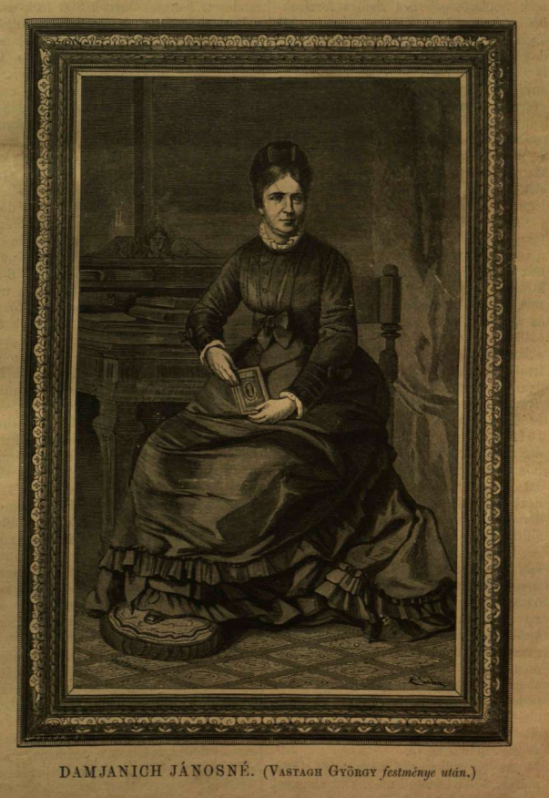
Damjanich János (1804 – 1849)
Csernovics Emília (1819 – 1909)
1861 - Batthyány grófnéval megalapította a Magyar Gazdaasszonyok Egyesületét. [Nemzet Gazdasszonyai hely.!]
Célja: a köznyomor enyhítése.
Vidéki asszonyok→ Pesten kiállítás: kerti termények, házi kész.
Pénzt gyűjtöttek a rászorulóknak → Jókai, Deák!
Árvaházat nyitottak.
Árvíz, aszály → népkonyha
A pesti előkelő szalonok műhelyekké, varrodákká változtak át s az elkészült ruhákat és fehérneműket az egyesület tagjai személyesen vitték el vidékre, hogy kiosszák.
Az országos hírű jótékonysági szervezetet a kiegyezés után ám a két özvegy, a két alapító feltűnő módon nem jelent
Erzsébet királyné is felkereste, meg a királyné fogadásán.

Slide 18
Damjanich János (1804 – 1849)
Csernovics Emília (1819 – 1909)
1867 után barátai biztatására kérvényezte, hogy a magyar állam térítse meg neki nagy értékű kelengyéjét, melyet férje kivégzése után az osztrák katonaság eltulajdonított. Kérése nem teljesülhetett.
Egy volt 48-as honvédtiszt azt javasolta neki, menjen el Ferenc Józsefhez audienciára csak egy térdhajtásra, és meg fogja kapni. A javaslatot hallva Emília egyszerűen hátat fordított, és szó nélkül távozott.

Slide 19
Damjanich János (1804 – 1849)
Csernovics Emília (1819-1909)
Kossuth fényképet küldött neki:
  „A hős Damjanich tábornok özvegyének, aki hazám női közt tiszteletemben legmagasabban áll, emlékül.”
Kossuth többször küldte üdvözletét, de az asszony sosem üzent vissza.
Idővel az egykori hősök igazolást kaptak arról, hogy fegyverrel a kézben szolgálták a magyar szabadságot. Az első számú ilyen okiratot a nemzet tisztelete jeléül özvegy Damjanich Jánosné Csernovics Emília nevére állították ki.

Slide 20
Damjanich János (1804 – 1849)
Csernovics Emília (1819-1909)
Görgei Artúrral később napi sétája során összetalálkozott.
„Damjanichné érkezésekor a hadvezér megállt az utcán, vigyázzállásban szembe fordult az asszonnyal, korabeli katonai szóhasználattal frontot csinált és fővetéssel tisztelgett, amíg a hölgy elvonult előtte. Ő fejbólintással viszonozta a köszöntést és némán haladt tovább. Soha egy szót sem szóltak egymáshoz.”

Slide 21
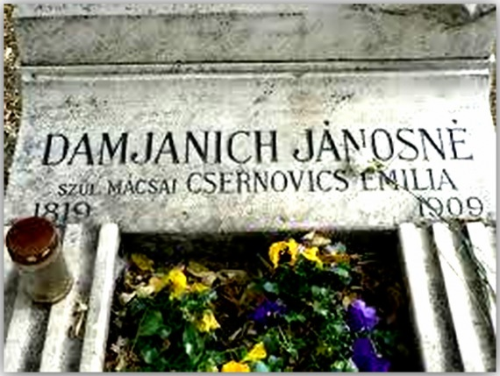
Damjanich János (1804 – 1849)
Csernovics Emília (1819 – 1909)
„Az egész ország áhítata kísérte sírjába
a 90 éves nagyasszonyt.
Mintha az utolsó szál
szakadt volna meg vele,
mely a legendás 48-as időkhöz kötötte
a nemzetet.”
„…megmarad a szeretet…”
1Kor 13,13

Slide 22
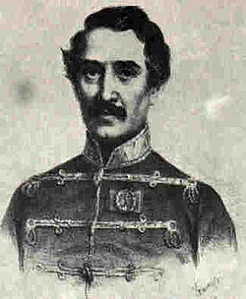
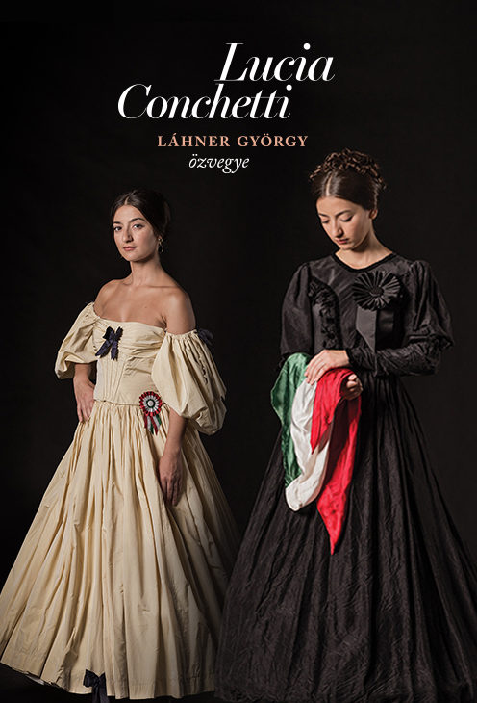
Láhner György (1795 – 1849)
Lucia Conchetti (1821 – 1895)
Lahner György német polgári családból
A szabadságharc hadiiparának irányítója → Nagyvárad
A magyar nyelvet csak törte, de az általa szervezett fegyvergyárakban öntött ágyúkon: „Ne bántsd a magyart!”
Lucia olasz
Esküvőjük 1839-ben a milánói San Alessandro templomban
Ekkor Láhner 44, felesége 18 éves; 1 lányuk született
Lucia, olasz honfitársaihoz hasonlóan nem tudta helyesen kiejteni és alkalmazni a „h” hangot.

Slide 23
Láhner György (1795 – 1849)
Lucia Conchetti (1821 – 1895)
Nemcsak urát látta el, hanem éhező társait is:
  Schweidel: „Hozott nekem egy üveg magyarádi bort és három szál kolbászt, nagyon jól esett, szívből jövő köszönettel adóztam érte.”
Damjanichné látta a borzasztó búcsúzást, amikor Láhner elvált nejétől és 5 éves gyermekétől.
Láhner, miután neje eltávozott, Donizetti Lammermoori Lucia híres hattyúdalát játszotta el fuvoláján.
A kivégzés után Láhner holttestét is megvette a hóhértól Csernovich Péter, így őt is Damjanichcsal együtt temették el.

Slide 24
Láhner György (1795 – 1849)
Lucia Conchetti (1821 – 1895)
Lucia egy ideig Aradon maradt, és Damjanichné édesanyjánál kapott szállást.
Aztán Makón lakott, néha Budán ismerősöknél.
Egy 50 év körüli hölgy, aki honvédözvegynek adta ki magát,meglopta Lucia szállásadóját, később Bécsben tűnt fel, ahol Láhnerné megbízottjaként ajándékokat csalt ki a jóhiszemű emberektől.
Élete második felében visszaköltözött Olaszországba.
Sokáig levelezett még magyar barátaival.
1895-ben halt meg Collecampigliben, Varese mellett. Ott is temették el. A temetőt néhány éve felszámolták, és a vértanú özvegyének sírját nem sikerült megmenteni.

Slide 25
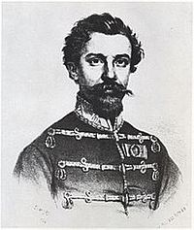
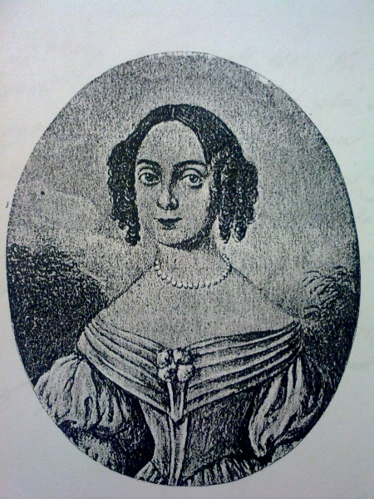
Schweidel József (1796 – 1849)
Domicella Bilinska (1804 – 1888)
1827-ben esküdtek. 5 gyermekük volt.
Schweidel József német polg. családból, felesége lengyel.
A kormány mindenkori székhelyének parancsnoka.
Haynau régi tiszttársa és barátja → „kegyelemből golyó!”
Albert fiukat Haynau a nevére akarta később venni „cserébe” apja haláláért, de visszautasította, inkább elment gazdatisztnek.
Őrizte az édesapja vérével befröcskölt keresztjét, amelyet az apa utolsó kívánságaként reá hagyott.

Slide 26
Schweidel József (1796 – 1849)
Domicella Bilinska (1804 – 1888)
A fiú (21 éves) honvédszázados volt apja ezredében.
Apjával egyidejűleg raboskodott az aradi várban.
A kivégzés előtti nap délutánját apa-fia együtt töltötte.
Domicella a kivégzés után is Pesten maradt.
Tejgazdaságot vezetett, abból tartotta fenn családját.

Slide 27
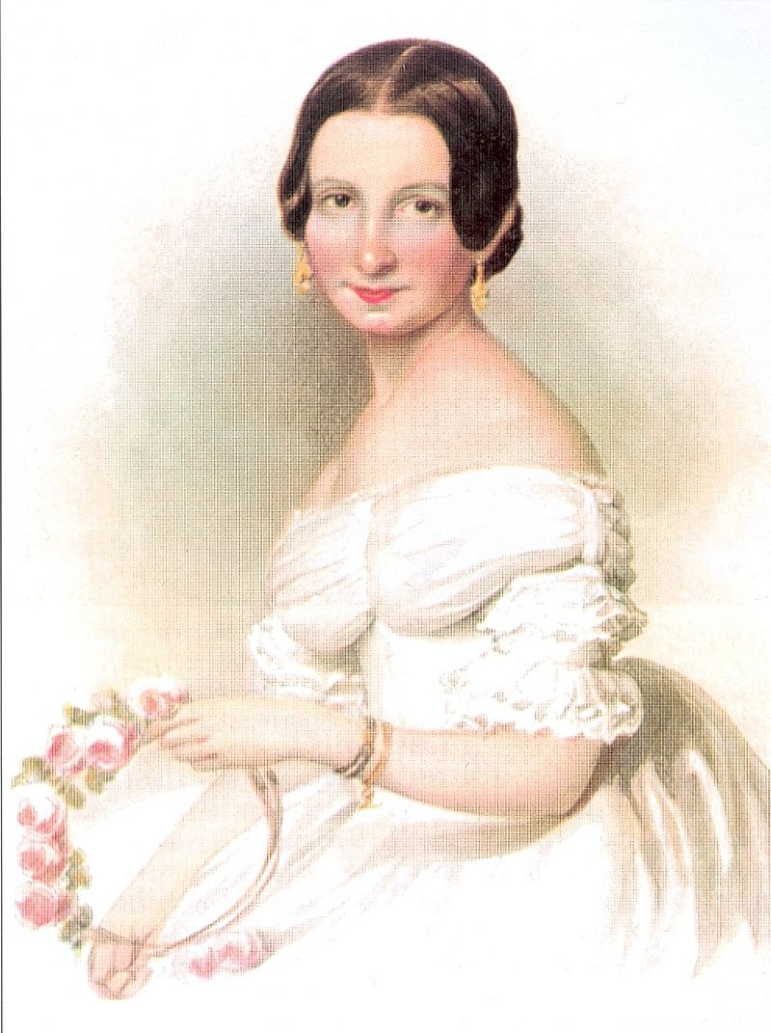
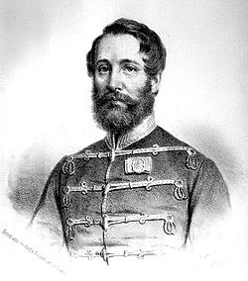
Leiningen-Westerbug Károly (1819 – 1849)
Sissány Elíz (1827 – 1898)
A gróf ősi arisztokrata családból, német származású, a legfiatalabb vértanú, 26 éves.
Sissány Elíz délvidéki, görögkeleti, magyar gazdag család legifjabb leánya, 18 éves
1845-ben a bécsi belvárosi evangélikus templomban esküdtek
Önként jelentkezve a magyar ügy mellett esküdött fel
„A nő leglényegesebb tulajdonsága és ereje: gyöngesége. Olyan lény, akit vigasztalnunk és óvnunk kell; milyen kedves dolog ez a férfi büszkeségének! A gőgös nő, ki egyedül is megáll, és nem szorul a mi támaszunkra, elveszti nemének varázsát.”

Slide 28
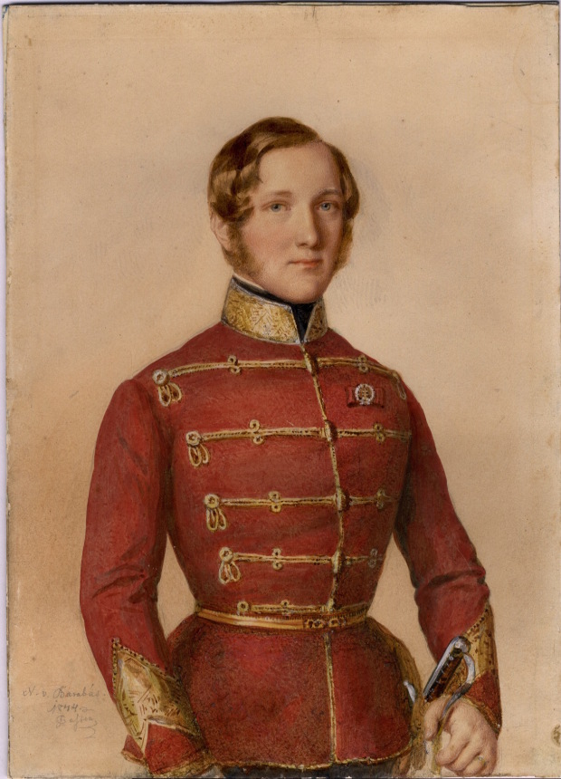
Leiningen-Westerburg Károly (1819 – 1849)
Sissány Elíz (1827-1898)
Testvérei és unokatestvérei a császári seregben
Honvédei rajongtak érte:
  „Nem tudom, miért szerettek engem annyira katonáim – talán érezhették, hogy én is nagyon szeretem őket”
Német főnemes őreit megvesztegetve elérte, hogy kivégzéskor a magyar honvéd tábornoki egyenruháját viselhesse...
Barabás Miklós festménye; Angliából 2015-ben tért haza
Az özvegy kérésére Barabás Miklós átfestette Leiningen 1844-es, császári tisztként ábrázolt képét. A megújult festményen a vértanú vörös, honvéd tábornoki egyenruhában áll, mellén a Magyar Katonai Érdemrend II. osztályú kitüntetésével.

Slide 29
Leiningen-Westerburg Károly (1819 – 1849)
Sissány Elíz (1827-1898)
Görgei – mint barátja – a fegyverletétel előtt ajánlotta, hogy meneküljön ki az országból, de nem fogadta el.
„Holnap reggel hétkor állítanak hadbíróság elé. Élet vagy halál, Uram, amint parancsolod!”

Slide 30
Leiningen-Westerburg Károly (1819 – 1849)
Sissány Elíz (1827 – 1898)
5 éves Liza és 1 éves Ármin fia maradt utána árván
Baló Béni református lelkész levele Gr. Leiningen-Westerburg Károlynénak (3)
Barabás Miklós 1841. évi akvarell festménye

Slide 31
„Én a lelkész vagyok, kinek a fájdalmas nehéz kötelesség jutott Gr. Leiningent a szent vallás malasztjával elkészíteni azon nagy útra, melyet a mostoha sors számára kimért. Enyim volt az ő utolsó kézszorítása és csókja e földön.
A nagy éjszakának nehéz percei elmúltak, hajnalodott kelet felől – a Gróf megmosdott. Ama rémes oct. 6-ának reggeli hat órája volt. Menni kellett, karján vezettem, és mentünk¿a Grófon kívül még nyolc áldozat, mind hősök voltak, s e hősök hőse, Nagyságodnak, míg élt, büszkesége – mostan pedig mély keserve, Gr. Leiningen volt. Egy óranegyedet tartott a menet, s talán többet is; ki tudja, talán akkor Nagyságod éppen szenderegte a bánat miatt siralmak közt kereszülvirrasztott éjnek fáradalmait, és a gyermekek a borzasztó eseményekről semmit sem tudó ártatlanság bájos álmait; mi mentünk. Annyi hete óta először lengette a reggeli szellő a Grófnak szőke ifjú fürtjeit; keserű, sóvár epedéssel nézett körül a világ minden tájai felé, és mondá mély sóhajjal: „Ah, mily kedves az Istennek szabad levegője!” – „De dicsőbb világ van túl a felhőkön” – szólék. (Baló Béni aradi református lelkipásztor levele az özvegynek)

Slide 32
Leiningen-Westerburg Károly (1819 – 1849)
Sissány Elíz (1827-1898)
A 23 éves özvegy levele Haynauhoz:
  „Nagyméltóságú uram! Egy kérést merészkedem nagyméltóságod szívéhez intézni; szeretnék szerencsétlen férjem naplójának birtokába jutni. Ezek az utolsó gondolatai és szavai, végtelen, felbecsülhetetlen értékük van a feleség – az özvegy – számára! A kérés teljesítését hálásan remélve maradtam tisztelettel gróf Leiningen Károlyné”
„Magasabb utasításra ad acta”

Slide 33
Leiningen-Westerburg Károly (1819 – 1849)
Sissány Elíz (1827-1898)
A tragédia után öt évvel 1854-ben Elíz újra férjhez ment, mégpedig Leiningen barátjához és bajtársához; 4 gyermekük született.
1896-ban második férje is elhunyt.
„Az öreg úrnőt sokan ismerték a fővárosban, de kevesen tudták, hogy Leiningen özvegye.”
Holttestét Kolozsvárra szállították.

Slide 34
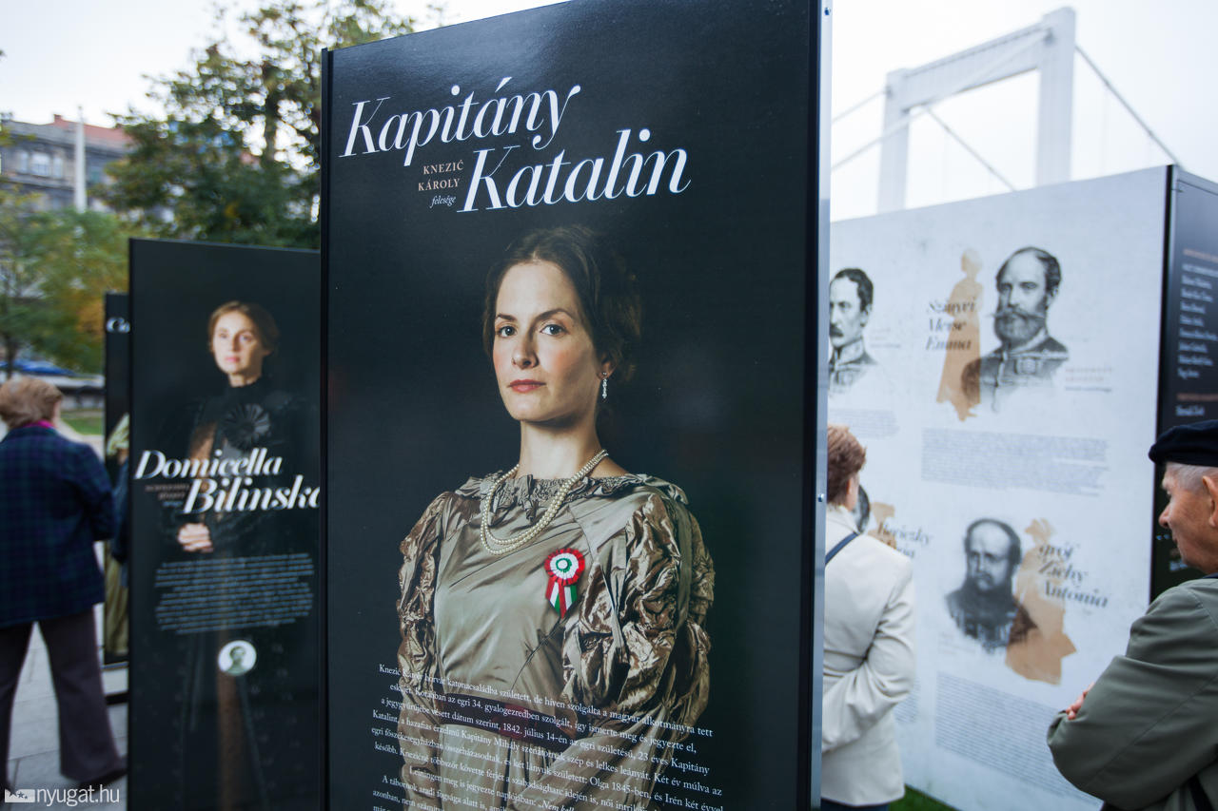
Knezić Károly (1808 – 1849)
Kapitány Katalin (1819 – 1853?)
Knezic: horvát apától, magyar anyától.
1844-ben házasodtak össze.
Katalin 25 éves, szép, egri, hazafias érzelmű szenátor apa lánya.
2 lányuk született.
Férje utáni bánatába Katalin hamar utána halt. Pontos idejét nem ismerjük, a család szerint „szegény asszony, mikor meghallotta urának gyászos végét, összeesett és meghalt szívszélhűdésben”. Egy másik forrás szerint megőrült, és 1853-ban halt meg. (30-34 éves)
Gyermekeik árvák lettek, gyám gondoskodott róluk.

Slide 35
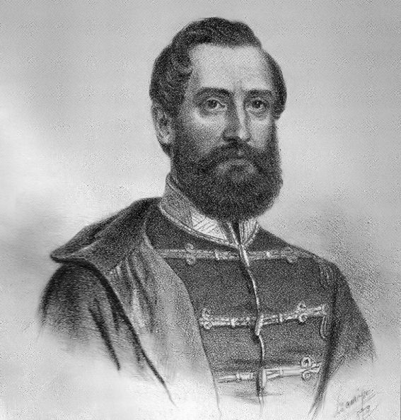
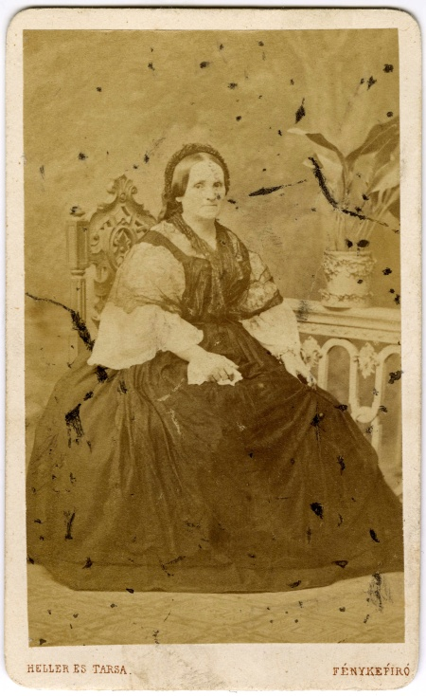

Lázár Vilmos (1815 – 1849)
Báró Reviczky Mária (1812 – 1873)
Lázár Vilmos, örmény család fia, kilépett katona, zempléni birtokán gazdálkodott. 48-ban jelentkezett a honvédségbe.
Mária nagyrozvágyi, bárónő, 3 évvel idősebb, özvegy, híresen szép asszony, három gyermekkel; sajátjuk nem volt.
Esküvőjük: 1844. Rendkívül boldog házasság.
„Szeretném beléd lehelleni utolsó sóhajtásom – de az úgyis meg fog történni. Az Isten, aki még sohasem hagyott el, most sem fog elhagyni.”
Kivégzésekor: „összetett kezekkel égre emelve szemeit hangoztatá: Istenem! nőm s három gyermekem!”
Lázár Vilmos levele: „Kedves gyermekeim! jók legyetek! Szeressétek egymást! éljetek anyátokat vigasztalva, szeretve. – Szerető apátok” (4)

Slide 36
„Boldogító szerelmedben öt évet és majd két hónapot éltem, és ezen idő vigaszul szolgál. hogy már el kell hagyni e földi pályát. – Adj gyermekeink mindegyikének, ha kilép a világba, egy emléket tőlem – élő jeléül annak, hogy az, aki becsületesen és tisztán élte egész életét-nyugodtan bír meghalni, ha ártatlanul is, mint én. Te pedig, éltem védangyala, kinek kezeiben lételem tisztább és jobb lett – Teneked, kedves Marim, még egyszer az utolsó istenhozzádot mondom, és szolgáljon ezen vallomásom neked vigaszul, […]
Csókold kedves gyermekeinket, és öleld forrón szívedhez nevemben, miként én Téged, Te kedves Marim, képzeletemben ölellek és szorítlak ezen az utolsó percenetig érted dobogó szerelmes szívemhez. – Isten veled! Tied örökké, még a síron túl is a te hű”
Vilmosod

Slide 37
Lázár Vilmos (1815 – 1849)
Reviczky Mária (1812-1873)
Aznap, mikor Lázárt golyó által kivégezték, felesége már betegen feküdt.
Alig vagyok képes gondolataimat összeszedni.” – írta négy nappal később fájdalmában sógornőjének.
Megkísérelte megszerezni férje holttestét, de nem sikerült.
Élete végéig ápolta és őrizte férje emlékét.
Napjait nehezítette, hogy saját rokona, báró Reviczky József, volt honvédtiszt hamisított papír alapján örökösödési pert indított ellene – de elvesztette.

Slide 38
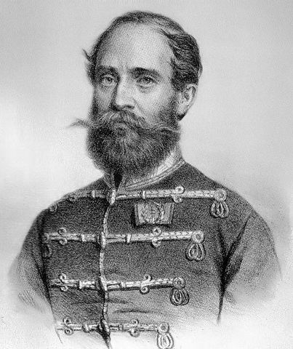
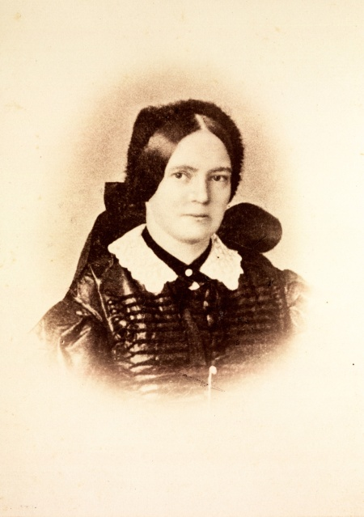
Dessewffy Arisztid (1802 – 1849)
Szinyei Merse Emma (1822 – 1871)
A tábornok 1847-ben temette el első feleségét öt év házasság után. Öt gyermeke is meghalt.
Eljegyzésük: 1849 júniusában, Eperjesen.
„A kisasszony, mintegy 26-28 éves, egyike volt a megye legszebb hölgyeinek. Deli termet, szabályos vonások, világos gesztenyeszín haj, fehér arcbőr, nyájas és vidám.”
A megyeházán díszvacsora, másnap a fürdőben táncmulatság.
1849. július 5-én esküvő.

Slide 39
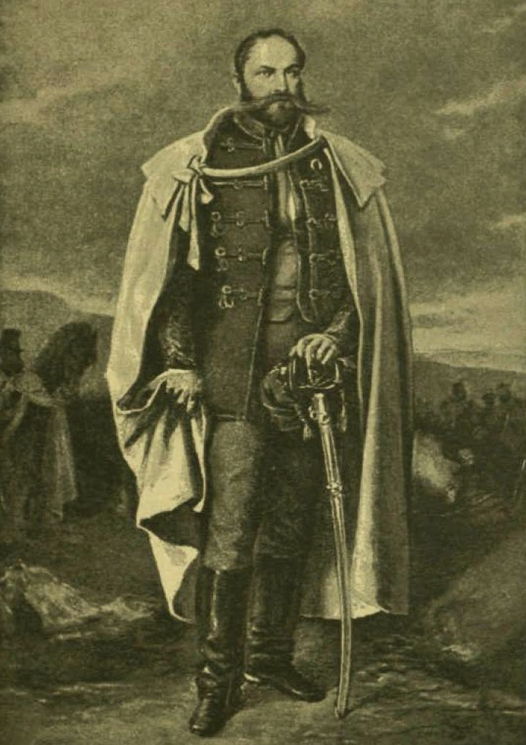
Dessewffy Arisztid (1802 – 1849)
Szinyei Merse Emma (1822 –1871)
A férj még aznap nyeregbe szállt , indult vissza a táborba, és legközelebb csak szeptemberben, már aradi cellájában találkoztak
Nem menekült külföldre, mert feleségét nem akarta egyedül hagyni.
Baló Béni ref. lelkész ébresztette álmából. „Legnyugodtabb, sőt teljesen vidám volt a református Dessewffy Arisztid. […] Tiszta a lelkiismeretem, s az hagyott aludni” – mondta derülten, s azzal felöltözött, hatalmas szőke bajuszát huszárosan kipödörte, mintha csak ünnepélyre menne.”
A siralomházban megkérte a szintén rab Máriássy János ezredest, hogy viselje gondját feleségének.
Máriássy 1856-ban szabadult. Egy évvel később beváltva bajtársának tett ígéretét, feleségül vette Emmát.
Emma 1871-ben, 49 évesen halt meg.

Slide 40
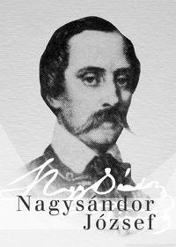
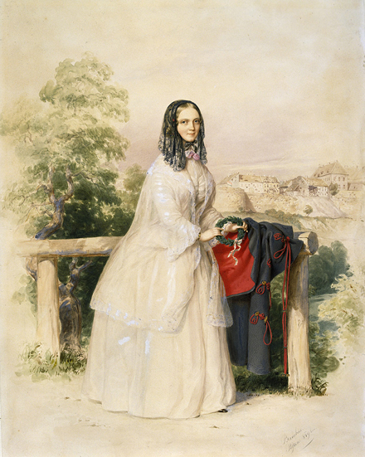
Nagysándor József (1804 – 1849)
Schmidt Emma (1832-1898)
A házassági engedély megvolt, de már nem maradt idő az egybekelésre. Saját unokahúga volt.
Emma 17 évesen özvegy maradt anélkül, hogy férjhez ment volna.
Schmidt Emmáról később Barabás Miklós festett képet, a vértanú tábornok katonai kabátja és a budai vár van a háttérben, kezében nemzeti színű koszorú a vértanú emlékére.

Slide 41
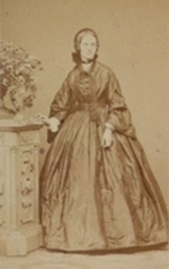
Nagysándor József (1804 – 1849)
Schmidt Emma (1832 – 1898)
Nagysándor József visszaküldte a jegygyűrűt és az egyházi esketési engedélyt, és emlékül küldött egy hajfürtöt, fésűt és egy inggombot.
A menyasszony visszavonultan élt 1853-ig, amikor férjhez ment a nála 28 évvel idősebb Klauzál Gáborhoz, a Batthyány-kormány miniszteréhez. 3 gyermekük született.
Időközben Kovácsra magyarosíttatta a nevét.
Férje: 1866 meghalt. Emma rövidesen Drezdába költözött néhány évre, ahol lányait taníttatta. Hazatérve visszavonultan élt, gyermekeinek szentelve életét.

Slide 42
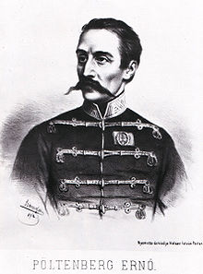
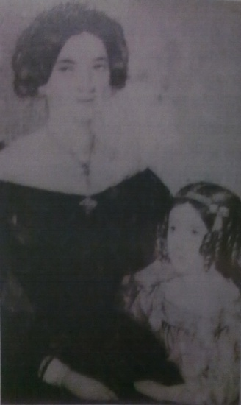
Poeltenberg Ernő (1813 – 1849)
Paulina Kakowska (1822 – 1874)
Poeltenberg osztrák szárm. gazdag , nagy műveltségű jogász, nagybirtokos, rendkívül egyenes jellem; felesége lengyel.
„Csak a nyelvem német, szívem magyar, mert a szabadságért dobog.”
1840-ben házasodtak össze, Tarnopolban. Paulina 18 éves volt.
3 gyermekük született. Egyedül nevelte fel őket.
Poeltenberg búcsúlevele:
  „Jó Pauline-om, legyen még boldog, mert megérdemli! Isten veled! Szerencsétlen Ernőd”.
Felesége azonban élete végéig gyászolta férjét; egy korabeli tudósítás:
  „Derék özvegye még a mai napig is gyászruhát visel, ami a nemes arcvonásokkal bíró szép matróna hófehér hajával sajátságos ellentétben , vagy inkább jól illő összhangzásban áll.”
Budán halt meg. Az özvegy koporsóját Krivácsy József volt ezredes felhívására honvédtisztek is kíséreték.

Slide 43
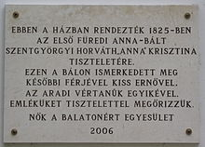
Kiss Ernő (1799 – 1849)
Szentgyörgyi Horváth Anna Krisztina (1805 – 1827)
Kiss Ernő nagyon gazdag örmény családból származott.
1825. július 26-án ismerkedett meg Balatonfüreden leendőbelijével, Szentgyörgyi Horváth Anna Krisztinával, akinek tiszteletére édesapja bált rendezett → Anna bál
1826-ban megesküdtek, Krisztina ekkor 21 éves → 1828 –ban meghalt.
Egy gyermekük meghalt, két lányuk érte meg a felnőtt kort
Aradi börtönéből lányaihoz írt levelet, akik ekkor már férjnél voltak:
  „Bocsássatok meg nekem… ne tegyetek senkinek szemrehányásokat.”

Slide 44
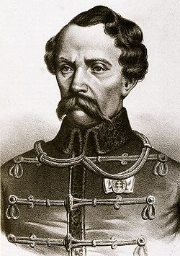
Vécsey Károly (1807 – 1849)
Duffaud Karolina (1815 – 1900)
A gróf magyar főnemes, nővére Ferenc József egyik nevelője
A hölgy francia, első férje Hesse János zsombolyai földbirtokos volt, akitől egy Gizella nevű lánya is született.
1849 nyarán Soborsinban (Arad megye): „az este gróf Vécsey tábornok, talán érezve sorsát, megesküdött szeretőjével”.
„Isten veled, jó lélek; és bocsáss meg mindazért a fájdalomért, amit talán akaratlanul is okoztam neked; csókollak, csókolom kedves lányomat – lányodat –, Gizellát. Isten veled.
Szerencsétlen Károlyod”
A hadbíróság előtt higgadt fölénnyel mondta: „sajnos a magyar nyelvet nem bírtam tökéletesen” – majd folytatta - ”a magyar hadsereg nem volt felkelő hadsereg, mint azt önök számba adni igyekeznek”, és kifejtette, hogy pontosan tudja, milyen ítélet vár rá, hagyják tehát abba a bíráskodási komédiát.

Slide 45
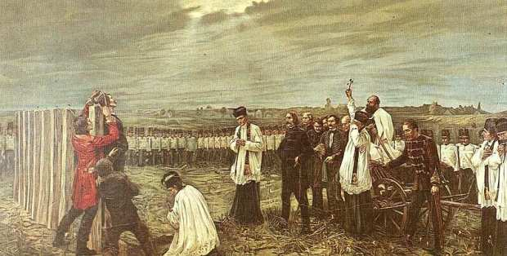
Vécsey Károly (1807 – 1849)
Duffaud Karolina (1815 – 1900)
Mivel személyes ellenségei is voltak a császári udvarban, sőt saját apja is követelte kíméletlen megbüntetését, utolsónak kellett meghalnia.
Karolina három fivére is harcolt a magyar szabadságért, és egyikük hősi halált halt.
Az özvegy élete végéig gyászolta Vécseyt. Sokat nélkülözött, birtokait is elkobozták.
1897-ig Aradon lakott, majd Temesvárra költözött.
Az udvar 1899-ben, tehát a vértanú halála után
50 évvel ismerte el az özvegy és lánya jogait, és visszaadta Vécsey birtokait.
Vécseyné egy évvel később,
1900. október 18-án halt meg.

Slide 46
385. dicséret
Keserves szívvel Magyarországon mondhatjuk magunkról.
A nagy siralmat, kit Jeremiás régen írt zsidókról:
Emlékezzél meg, hatalmas Isten, nyomorúságinkról;
Tekints mi reánk, állj bosszút immár mi nagy romlásinkról!

Slide 47
http://mek.oszk.hu/06100/06162/html/aradiv02629/aradiv02629.html
http://oktober6.kormany.hu/leiningen-westerburgne-sissany-eliz
http://www.szeretlekmagyarorszag.hu/az-aradi-vertanuk-bucsulevelei/
http://mek.oszk.hu/03700/03749/html/
http://nava.hu/id/1259972/
http://www.klauzal.hu/cikk/536.html?PHPSESSID=3d1d51cc9fa8ffb9fd4242ce947b5271
http://oktober6.kormany.hu/a-hatrahagyottak-emlekezete
http://www.npg.hu/index.php/component/jcollection
http://opac.pim.hu/index.jsp?from_page=details&page=details&dbname=gyujtemeny_kat_bib&bib1id=55500&bib1field=9992&term=Csernovics+J%C3%A1nos+1787-1824+%3A+apa|467780|28&
http://opac.pim.hu
http://mult-kor.hu/20131006_az_aradi_vertanuk_utolso_orai?print=1
http://www.npg.hu/index.php/component/jcollection

